Slide 1
„PODNIKATELSKÁ ZÓNA“
&
„PODNIKATELSKÝ INKUBÁTOR ŠTERNBERK“ pro jednání
Komise rozvoje města a správy majetku dne 13.02.2012 a Zastupitelstva města Šternberka dne 15.02.2012

Slide 2
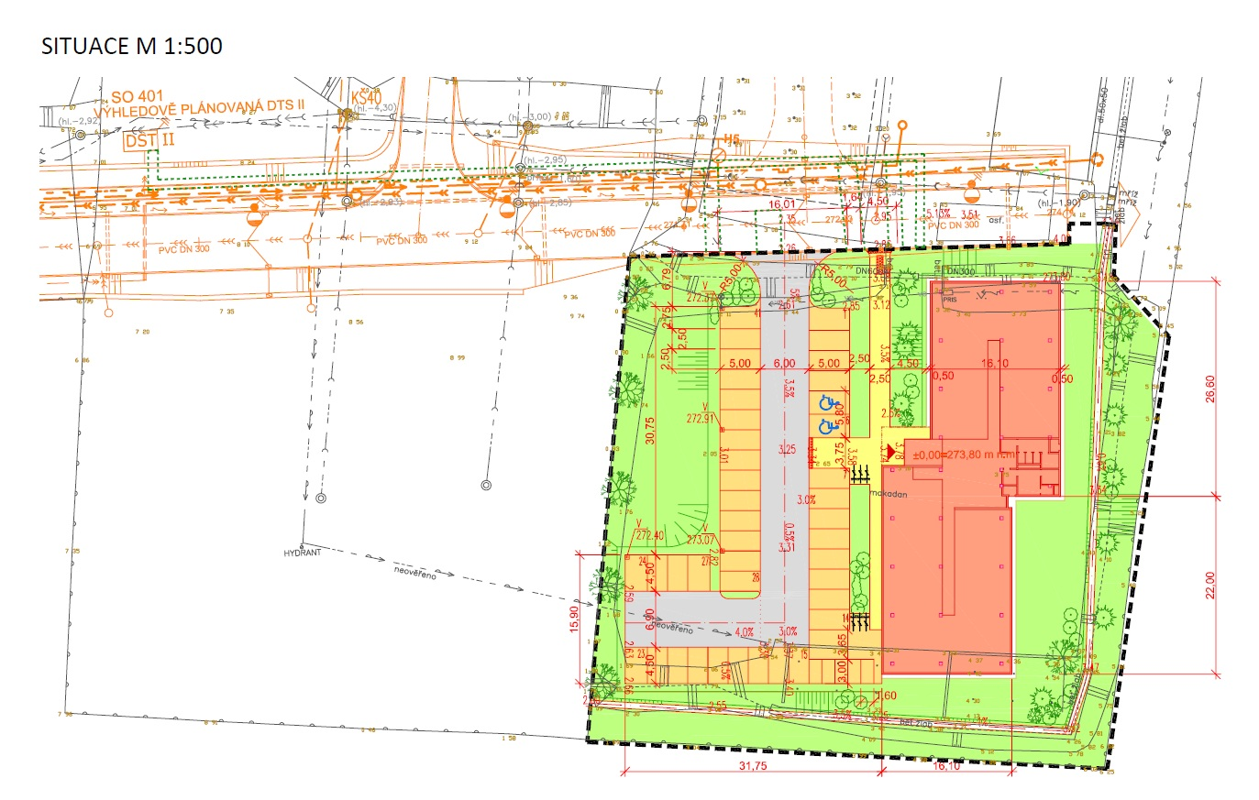
OSA Projekt s.r.o. – vizualizace PI:

Slide 3
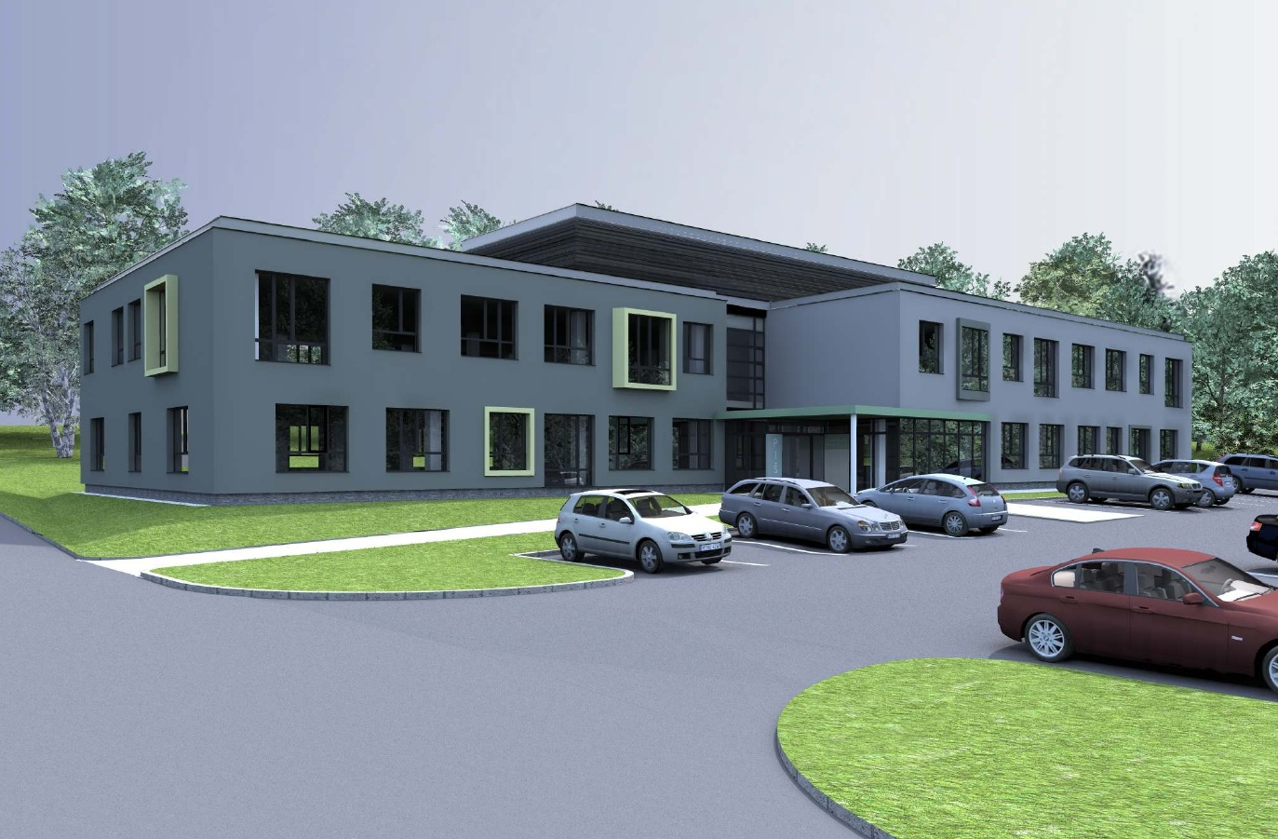

Slide 4
